Slide 1
JESUS
Historisk överblick

Slide 2
Centrala teman – vilka var dem?
Gud är en kärleksfull gud
Gud förlåter den som ber om förlåtelse.
Älska din nästa
Människovärdesprincipen; varje människas liv är okränkbart heligt.
Guds rike på jorden

Slide 3
Sista tiden
Jesus siar att Petrus (Kefas) ska förneka honom tre gånger
En av apostlarna ska förråda honom; Judas Iskariot
Sista måltiden
Jesus grips, Judas kysser Jesus
Korsfästelsen
Återuppstår på tredje dagen.

Slide 4
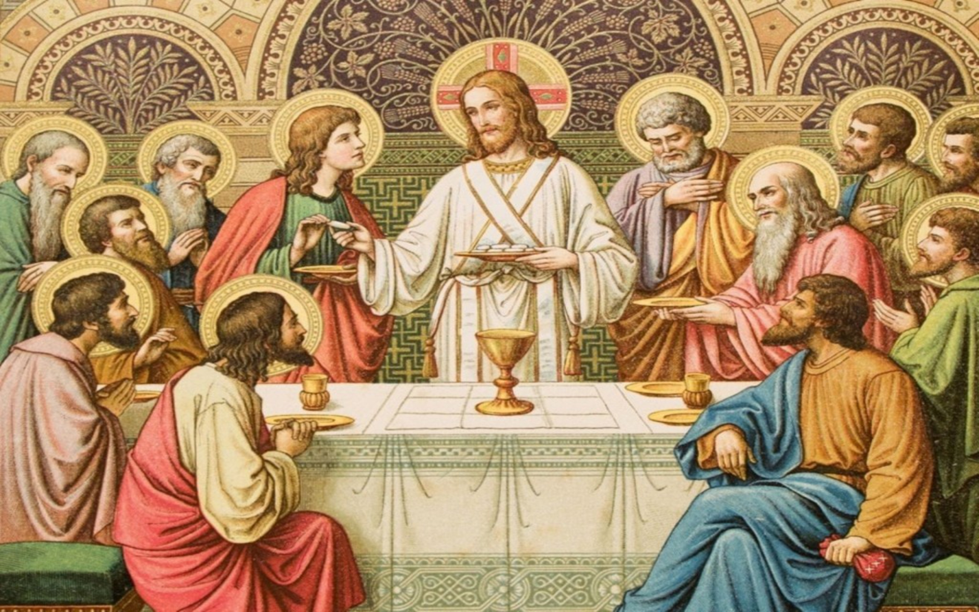

Slide 5
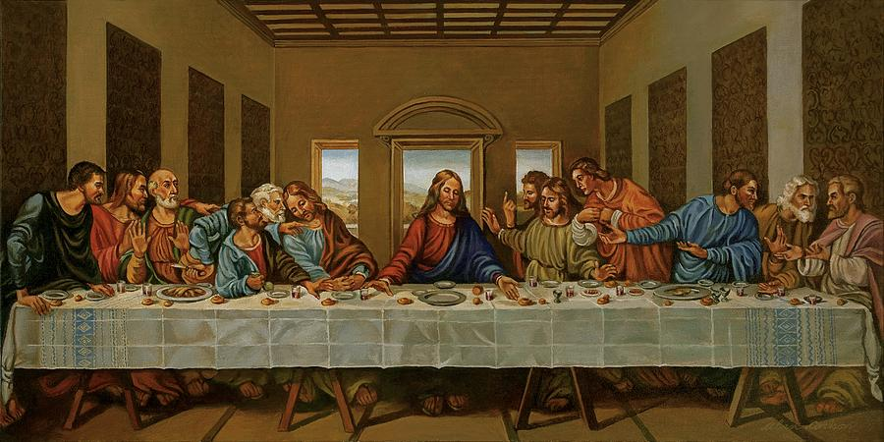

Slide 6
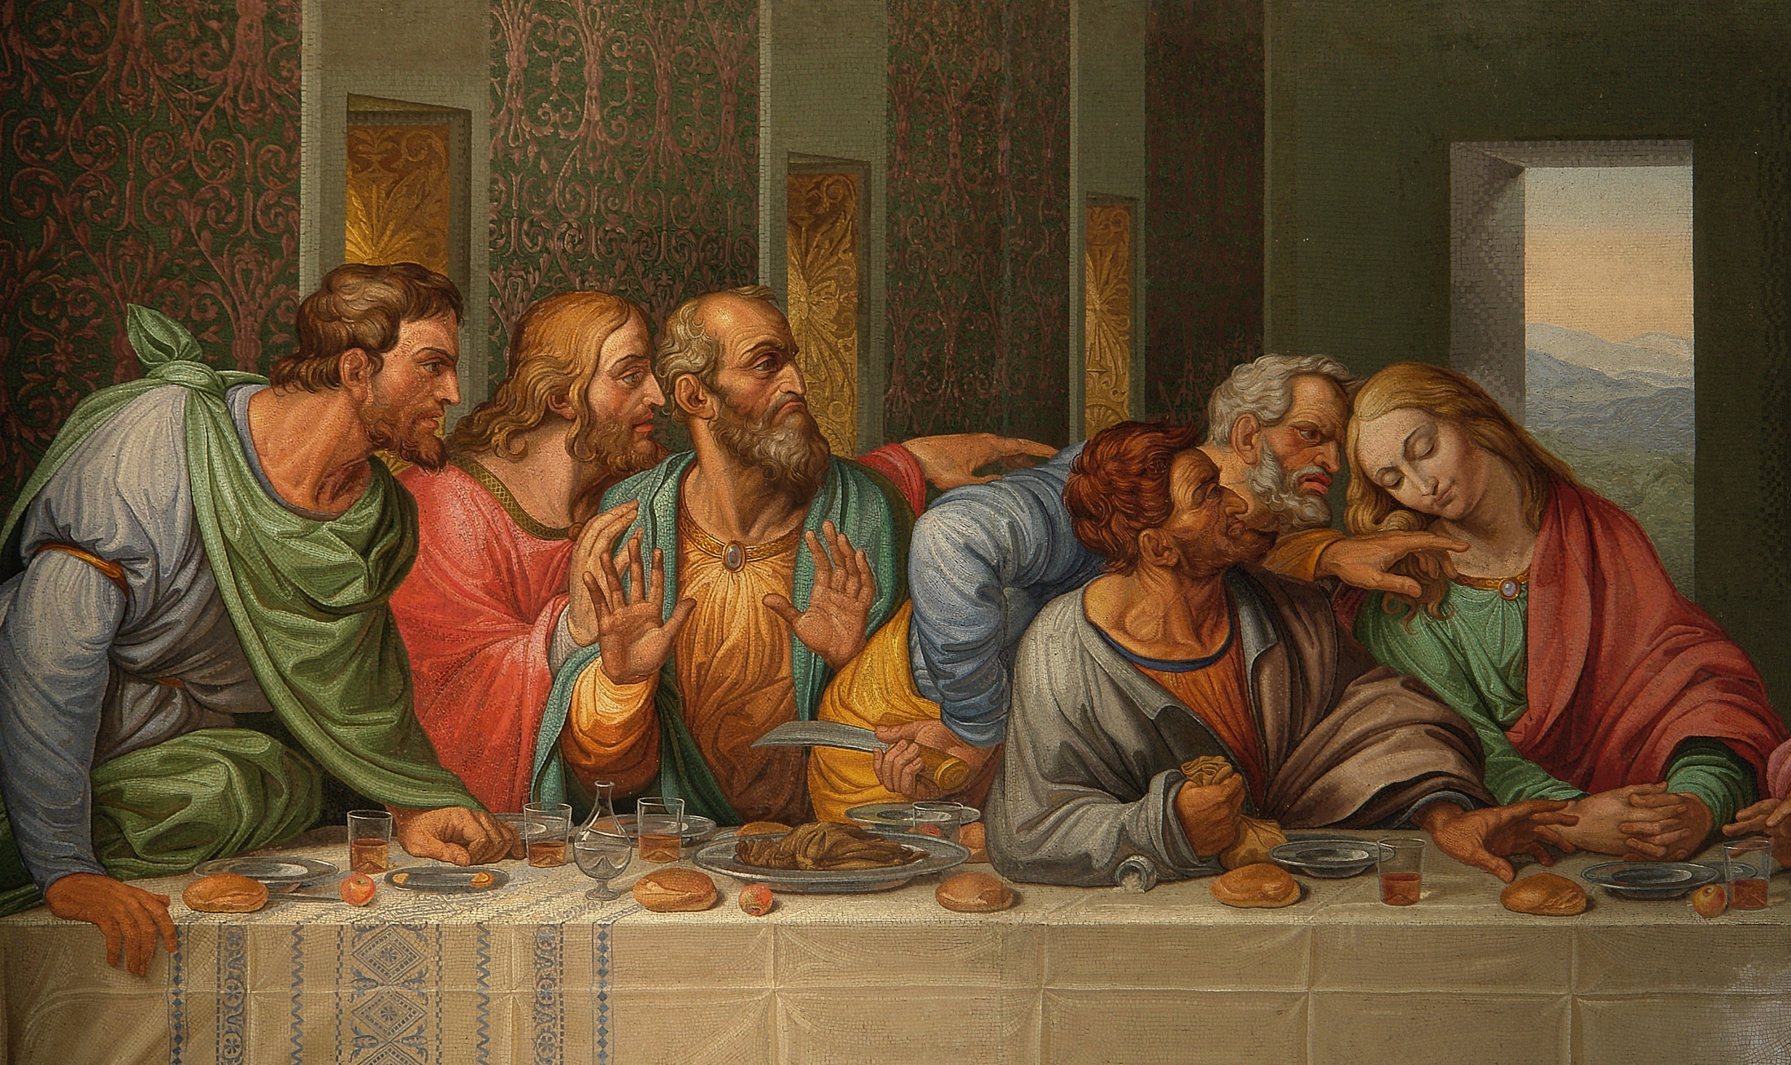

Slide 7
Kristendomen
Världens största religion; 2,1 miljarder anhängare.
50% katoliker
20% Protestanter
11% Ortodoxa/orientaliska
4% anglikaner
15% annat
”Kyrka” – inte nödvändigtvis byggnaden man menar utan den kristna gemenskapen

Slide 8
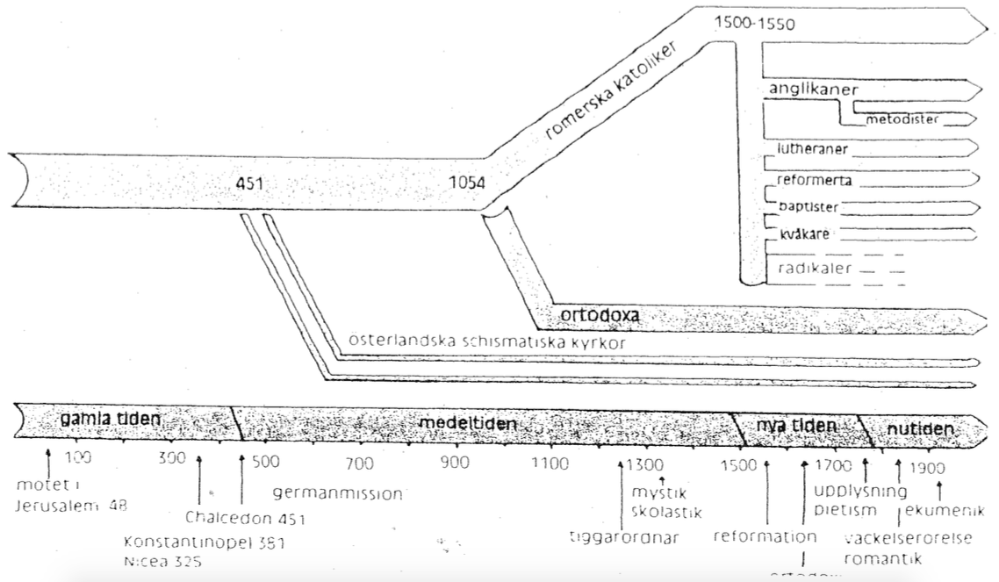

Slide 9
De stora schismerna
Kalcedon år 451
De orientaliskt ortodoxa kyrkorna bryter sig ur
Splittring mellan romersk-katolska kyrkan och den ortodoxa kyrkan år 1054
Reformationen 1500-talet.
Notes:
Chalcedon
Annan syn på kristiologi
Politiska & kulturella skäl, man hade svårt att relatera till den kristendom som fanns inom romarriket.
Den stora schismen
Skillnad i syn på Jesus
Patriarker som fick makt i Öst, Konstantinopel
Meningsskiljaktigheter kring påvens roll
Kulturella skillnader
Reformationen
- Martin Luther & Jean Calvin – protestantismen i olika skepnader.

Slide 10
Resten av lektionen
Läs i ”boken” på Digilär.
Fokusera på det som handlar om Jesus
Vad han gjorde?
Vad det betyder för kristna?
Gör en lista/timeline på händelser och teman som är centrala för Kristendomen

